Slide 1
Föräldramöte inför säsongen 2024 Arnäs IF F-15
240410

Slide 2
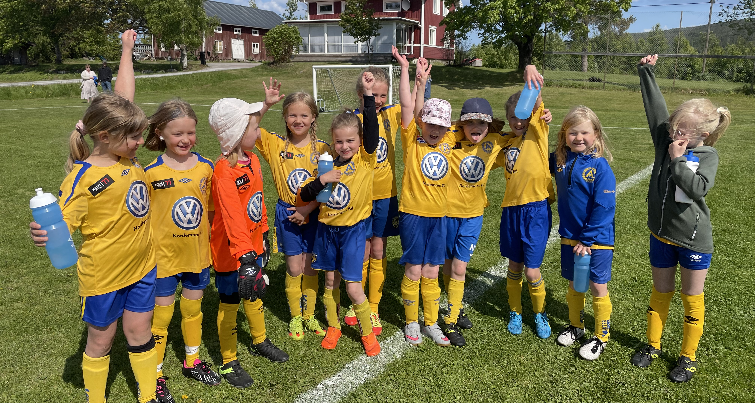
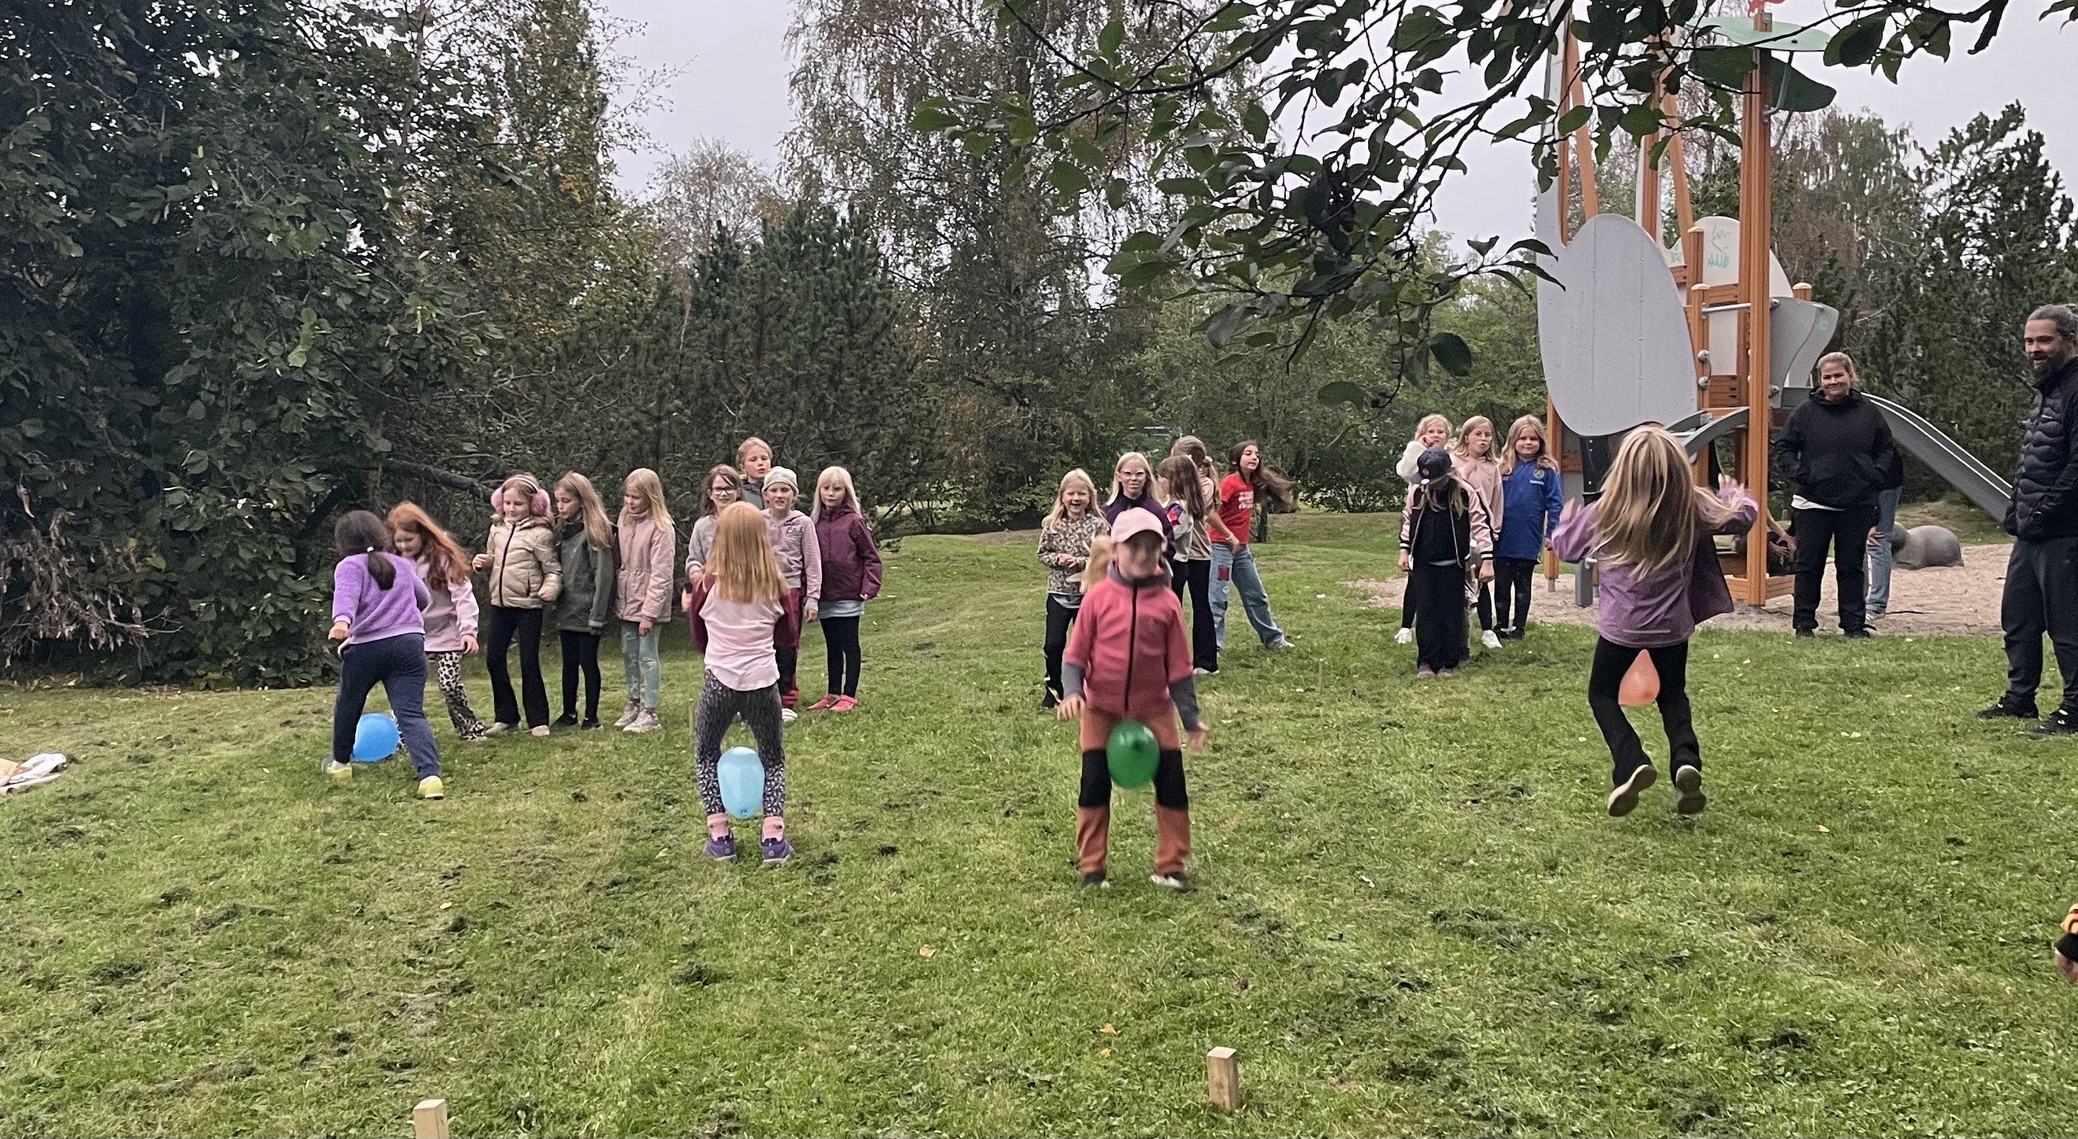
Fortsatt fokus på glädje och ha roligt. Målet är att så många som möjligt spelar, så länge som möjligt.
Mycket lek med moment (teknik, passningar, försvar, anfall etc) inbäddade i leken.

Slide 3
Läget för säsongen 2024
Roll | Personer
Spelare | 24 st
Tränare | Tomas, Ted, Linn, Pär, Sara
Lagledare | Linnéa
Anläggningsansvarig | Anders
Fikaansvarig (basinventarier / swish) | Jenny
Bakning / kaffe | Rullande schema
Försäljning / jobb | Emelie, Kristin
Matchvärd | Rullande schema
Linjedomare | Rullande schema
Träningstider HRA (försäsong):
Torsdagar 16:45-18:00
Lördagar 11:00-12:00
Kommunikation:

Slide 4
Lagledare
Fikaansvarig
Vad förväntas:
Fixa domare
Boka plan
Bjuda in motståndarlag
Se till att det finns bollar
Vad förväntas:
Ha koll på basinventarier, ex.
muggar, servetter etc
Ta emot swish-betalningar och överföra till klubbkonto (bokförs sedan på F-15)
Vid hemmamatcherna kommer ett rullande schema upprättas för bakning av tex två långpannor el liknande
Matchvärd
Vad förväntas:
Hälsa domare och
motståndarlag välkomna
Vara linjedomare

Slide 5
Lagen
Grupper à 5-6 tjejer
Rotera dessa- Spela med olika
Matchkläder- varje spelare får en tröja för hela säsongen som föräldrarna ansvarar över
Shorts = blå
Sockar = gula
Arnäs 1
Arnäs 2

Slide 6
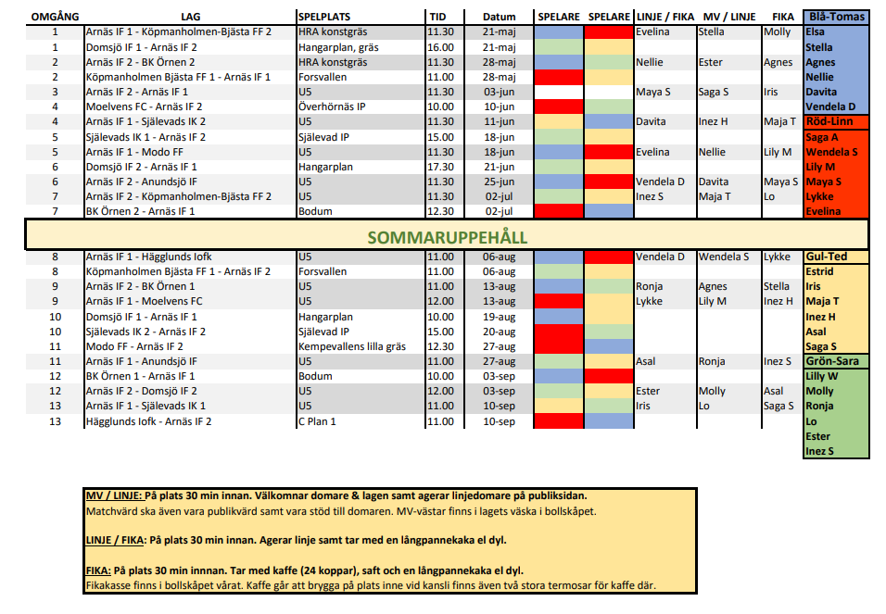
Förra årets upplägg:
Vi kör samma detta år, uppdatering kommer när vi fått spelschema och matcher är bokade.

Slide 7
Kostnader- Återkommer
Medlemsavgift: xxx kr
Deltagaravgift: xxx kr
Beting tillkommer, oklart exakt summa i dagsläget

Slide 8
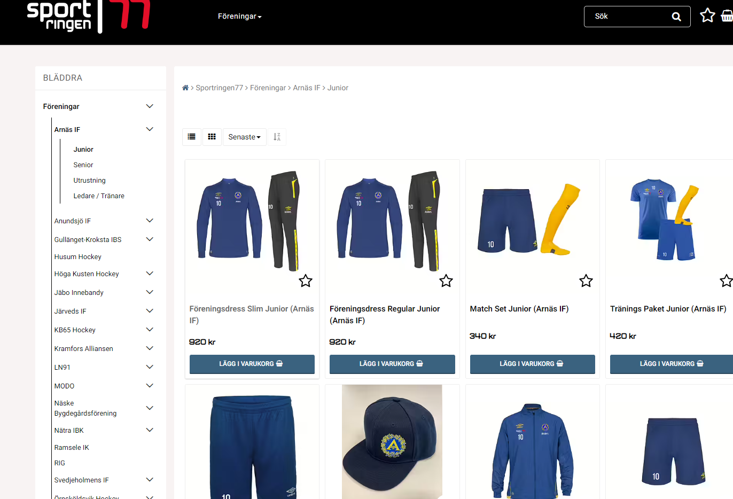
Försäljning / Jobb
Kläder- Sportringen
Försäljning eller jobb för att dra in pengar.
Förslag: En ansvarig med försäljning under t ex maj-juni
Till: Cuper, aktiviteter, buffert
NewBody
Toapapper
Kakor
Jobb, sätta plant el liknande
https://www.sportringen77.se/

Slide 9
Övrigt
Arnäsdagen 1 juni
Vill vi göra något? Chans att dra in pengar till kassan.
Pär kollar upp möjligheten att ha minigolf som aktivitet.
Fotbollsskola v. 26 (mån-tors) Mest troligt
Blå-gula tråden (dokument på föreningssidan)
Finns även andra dokument vid intresse. Kolla runt.

Slide 10
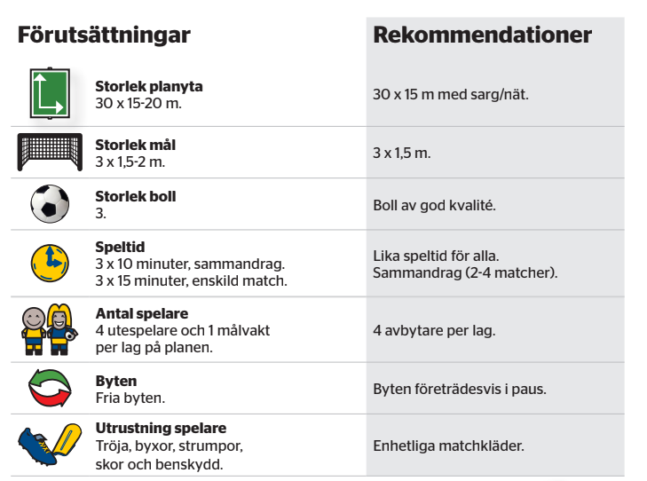

Slide 11
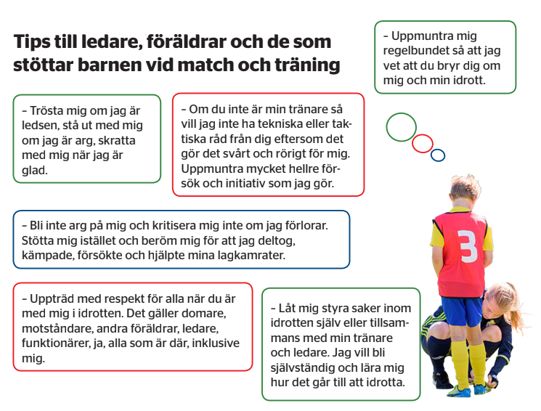

Slide 12
Övriga frågor & Kommentarer?

